Slide 1
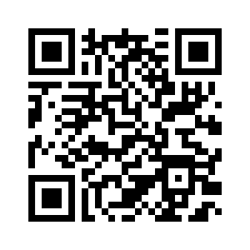
Design System: mise en pratique

Slide 2
Sommaire
Introduction
Qu’est-ce qu’un Design System ?
Mise en place: Design et Développement
Retour d’expérience

Slide 3
Sommaire
Introduction
Qu’est-ce qu’un Design System ?
Mise en place: Design et Développement
Retour d’expérience

Slide 4

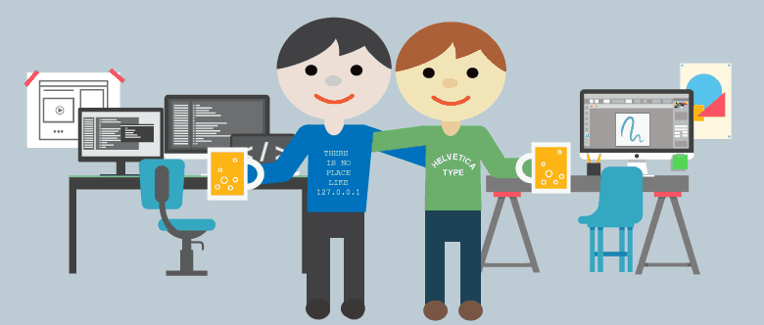
1. Introduction – Pourquoi ce sujet ?
Missions
Sujet Transverse

Slide 5
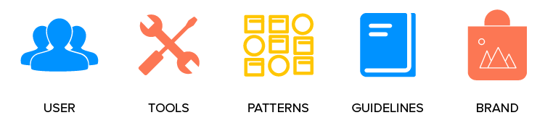


1. Introduction – Pourquoi ce sujet ?
Outils & pratiques
Intérêt

Slide 6
Sommaire
Introduction
Qu’est-ce qu’un Design System ?
Mise en place: Design et Développement
Retour d’expérience

Slide 7
2. Qu’est-ce qu’un Design System - Définition
Un Design System, c’est un point de contact unique qui regroupe tous les éléments qui vont permettre aux différents acteurs d’un projet de le concevoir, de le réaliser et de le faire évoluer.

Slide 8
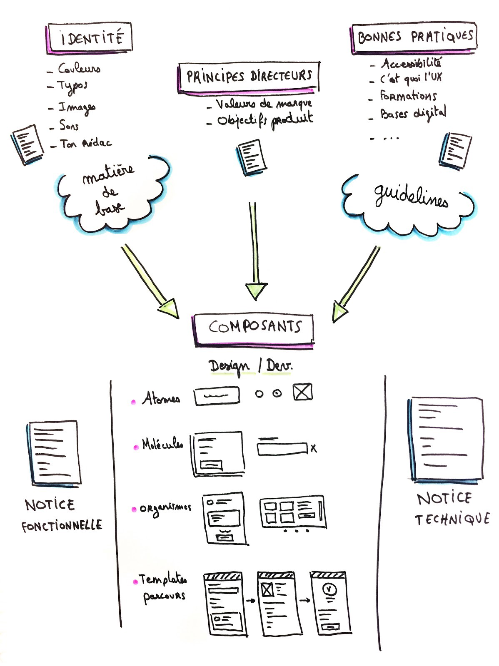
2. Qu’est-ce qu’un Design System - Contenu

Slide 9
2. Qu’est-ce qu’un Design System - Objectifs
Méthodologie de travail commune
Gain de productivité
Expérience utilisateur unifiée
Image de marque

Slide 10
2. En quoi est-ce différent d’une librairie graphique ?
Librairie graphique → ensemble de composants UI.
❌ Pas de règle explicite sur son utilisation (patterns, guidelines, etc.)
❌ Pas d’image de marque
❌ Pas utilisée à la même échelle
❌ Pas un point de référence unique

Slide 11
Sommaire
Introduction
Qu’est-ce qu’un Design System ?
Mise en place: Design et Développement
Retour d’expérience

Slide 12
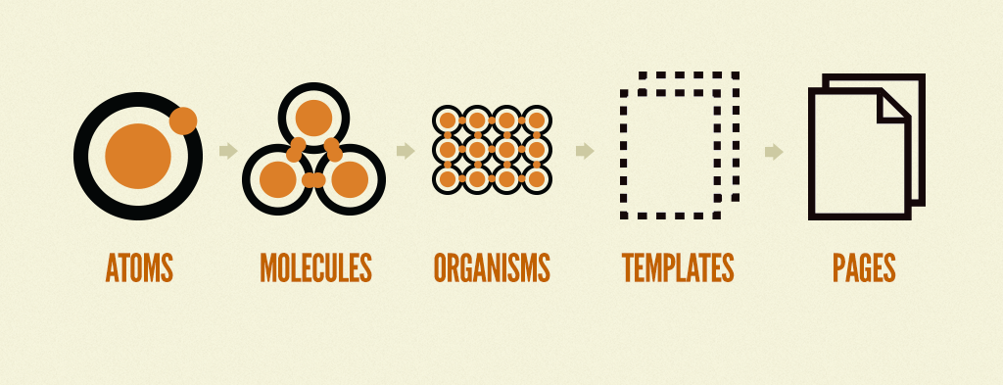
3. Mise en place – Patterns de Design
“We’re not designing pages, we’re designing systems of components” - Stephen Hay
Atomic Design – Brad Frost

Slide 13
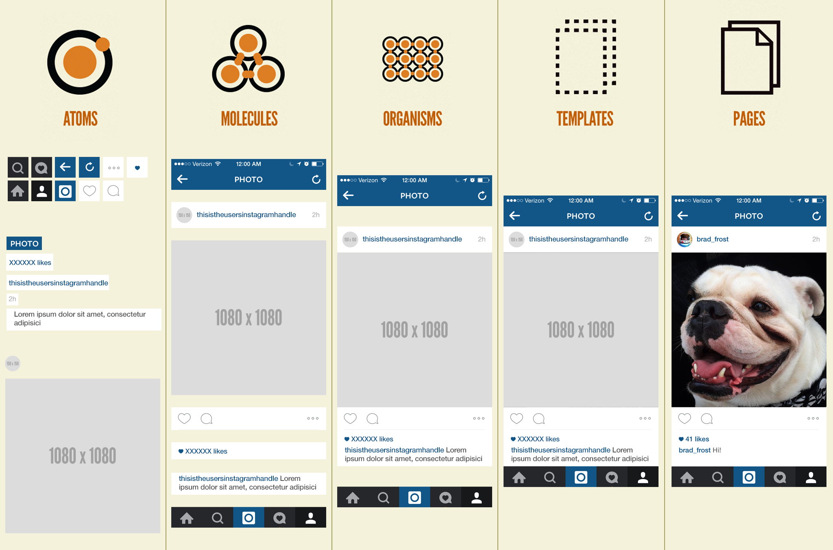
3. Introduction à l’Atomic Design

Slide 14
3. Mise en place – Patterns de Développement
Pour les composants, il est important de suivre un formalisme.
La méthodologie BEM (https://en.bem.info/methodology/) – Block Element Modifier côté développement.
Complémentaire de l’Atomic Design car ces 2 méthodologies permettent une approche de développement orientée composant.

Slide 15
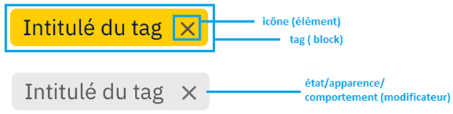
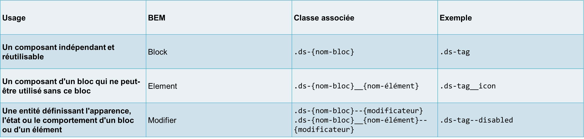
3. Introduction à BEM
Prenons l’exemple d’un composant tag (étiquette) et voyons comment son style est construit.

Slide 16
3. Mise en place: un Design System Carbon
Point de départ: la Charte Carbon !
Sources projet: 2 fichiers disponibles sur un CDN
style.min.css
font.css
Cycle de développement avec Storybook
Documentation avec ZeroHeight

Slide 17
3. Mise en place: Ok tout ça c’est fun, mais comment je m’en sers ???
Mon but: développer une page web rapide
Ressources CDN fournies par le Design System
Documentation Design System pour m’accompagner

Slide 18
Sommaire
Introduction
Qu’est-ce qu’un Design System ?
Mise en place: Design et Développement
Retour d’expérience

Slide 19
4. Retour d’expérience
Accessibilité
Tests / Compatibilité navigateur
Limiter les breaking changes pour les utilisateurs
Adoption par les utilisateurs

Slide 20
Questions ? Merci beaucoup pour votre attention !

Slide 21
Ressources utiles – Aller plus loin
Atomic Design: https://bradfrost.com/blog/post/atomic-web-design/
Méthodologie BEM: https://en.bem.info/methodology/
ZeroHeight: https://zeroheight.com/
Storybook: https://storybook.js.org/
Compatibilité navigateur: https://caniuse.com/
Accessibilité:
https://www.a11yproject.com/
https://www.w3.org/WAI/

